Slide 1
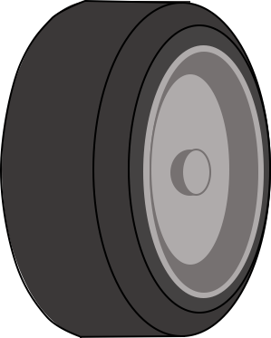
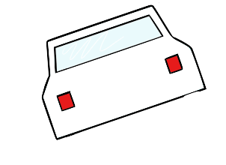
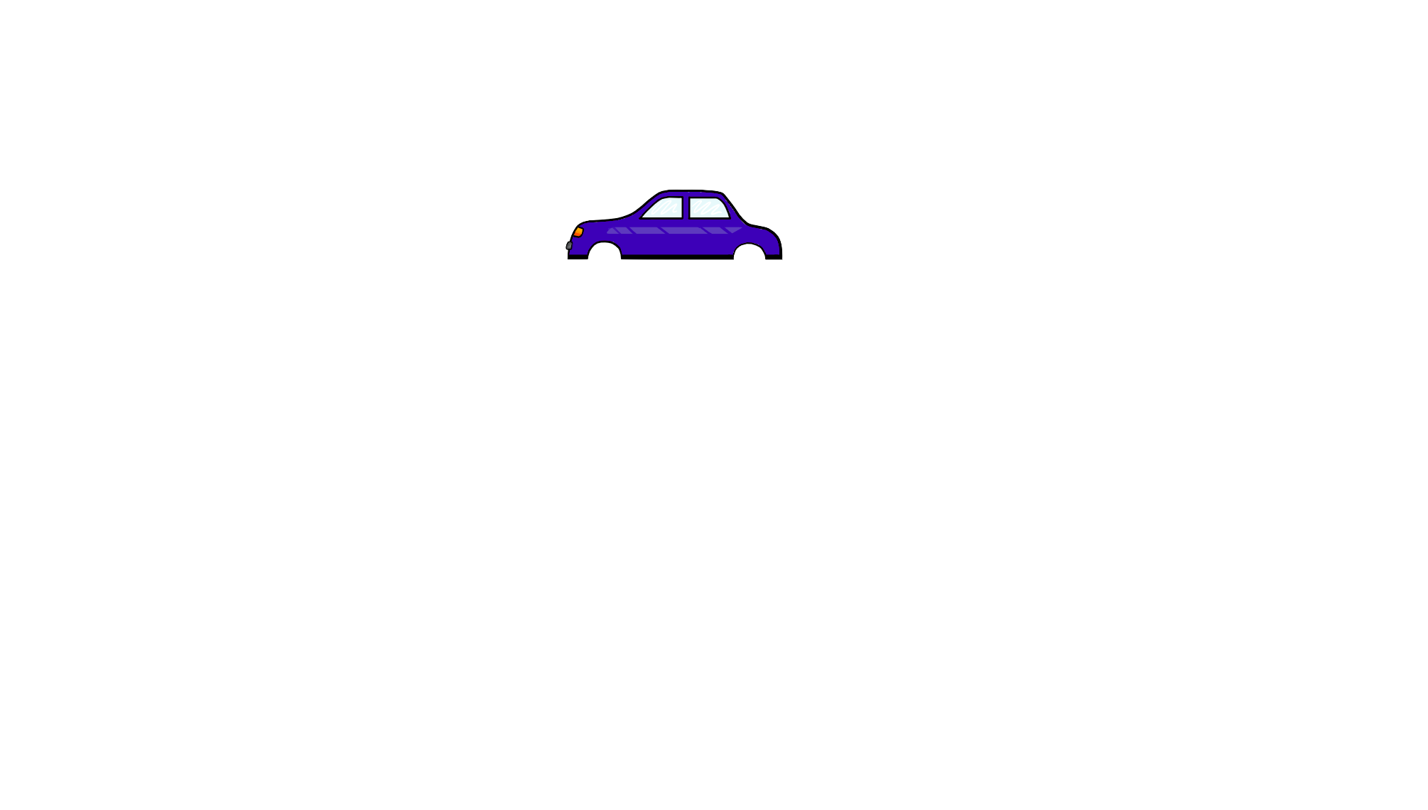
$$\vec{r}$$
$$\vec{r}$$
$$\vec{F}$$
$$θ$$
$$\vec{F}$$
$$\text{Reflection}$$
$$\text{Reflection}$$
$$\vec{v}$$
$$\vec{v}$$
$$\vec{ω }$$
$$\vec{ω }$$
$$\text{Mirror}$$
$$\text{Mirror}$$

